Slide 1
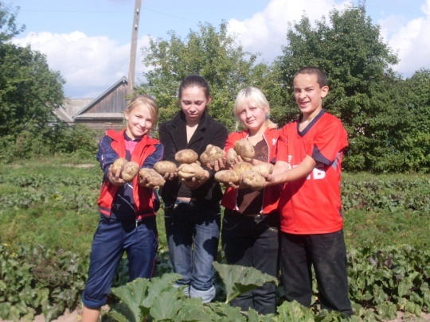
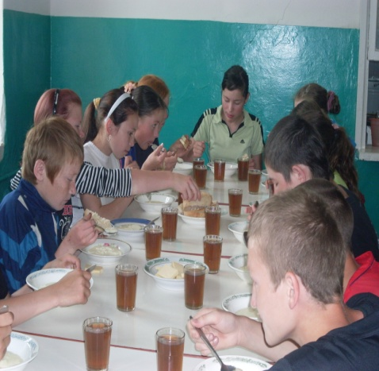
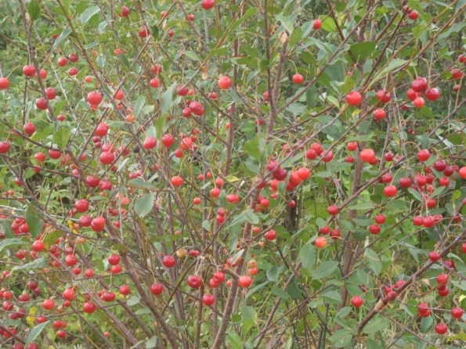
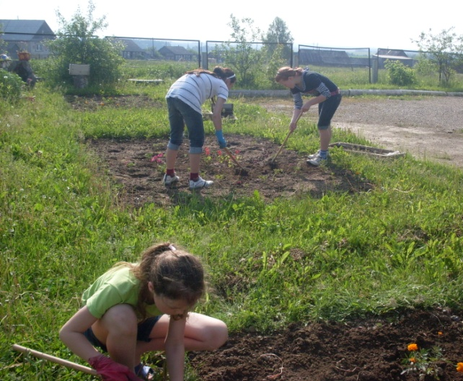
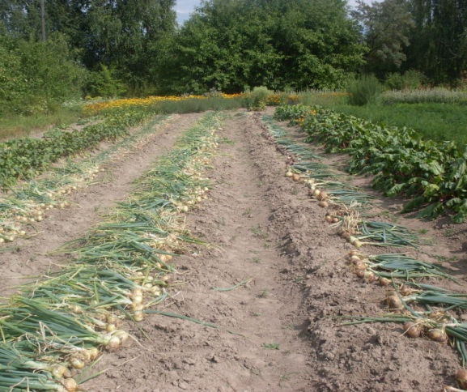
Всероссийская научно-методическая конференция
"Педагогическая технология и мастерство учителя"
Значение и состав пищи
Багеева Раиса Михайловна
учитель химии, биологии, технологии
Муниципальное образовательное бюджетное учреждение
Сюромошурская основная общеобразовательная школа
Удмуртская Республика, Селтинский район, д. Сюромошур
Электронное периодическое издание НАУКОГРАД
Ноябрь 2013 – февраль 2014

Slide 2
« Наша жизнь зависит от пищи, наш вес, рост, красота, уродство, ум, нравственность, мировоззрение, восстановление и сохранение тканей. Наши жизненные силы, достижения и неудачи, наши болезни- всё это результат нашего питания. Мы то, что мы едим. Правильное питание - улучшает умственные способности, развивает память, облегчает процесс обучения».
Поль Брэгг

Slide 3
ТЕЛО ЧЕЛОВЕКА
БЕЛКИ ВОДА УГЛЕВОДЫ ЖИРЫ СОЛИ
15 – 20 % 60 – 65 % 0,6 % 19% 5,8 %

Slide 4
В разном возрасте
организму требуется разное количество питательных веществ
ЖИРЫ
ЖИРЫ
БЕЛКИ
БЕЛКИ
УГЛЕВОДЫ
УГЛЕВОДЫ

Slide 5
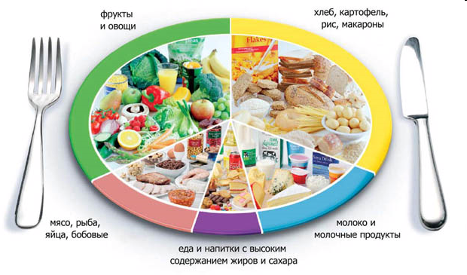
«Правильное и полезное питание поможет сохранить здоровье» - эти слова должны стать своеобразным лозунгом для тех, для кого здоровье - не пустой звук.

Slide 6
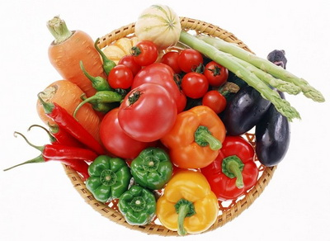

Slide 7
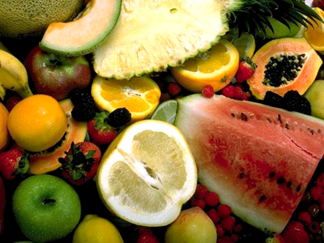

Slide 8
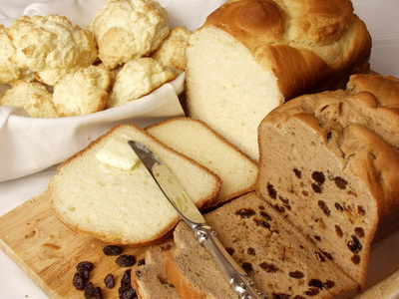

Slide 9
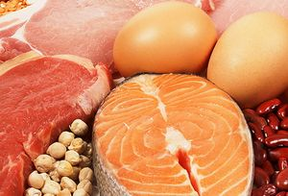

Slide 10
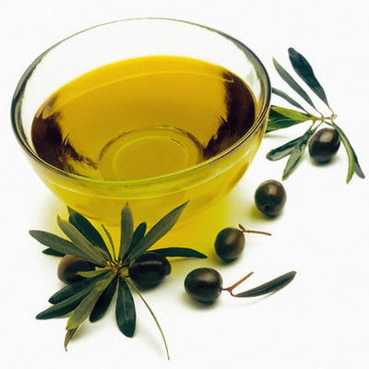

Slide 11
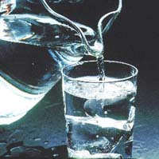

Slide 12
Цитаты великих людей
«Кто долго жует, тот долго живет»
(народная мудрость)
1 правило
Тщательно пережевывать пищу, не
злоупотреблять солеными и перчеными
блюдами.

Slide 13
«Завтрак съешь сам, обед подели с другом, ужин отдай врагу» (И. Фишер)
2 правило
Лучше семь раз поесть, чем один раз наесться

Slide 14
«Пища, которая не переваривается, съедает того, кто её съел»( Абуль Фарадж)
3 правило
Питание должно быть сбалансированным и энергетически оправданным.

Slide 15
«Скажи мне что ты ешь и я скажу тебе, кто ты» (А.С. Пушкин)
4 правило
Не ужинать позже, чем за 1,5 - 2 часа до сна.

Slide 16
Дополните фразу:
«За свое питание я могу поставить… потому что…?»

Slide 17
Домашнее задание
1. Ответить на вопросы с.124
2.Сообщение по теме «Витамины»

Slide 18
СПАСИБО ЗА УРОК.
ПОМНИТЕ,
ВАШЕ ЗДОРОВЬЕ ЗАВИСИТ
ОТ ПРАВИЛЬНОГО ПИТАНИЯ

